Slide 1
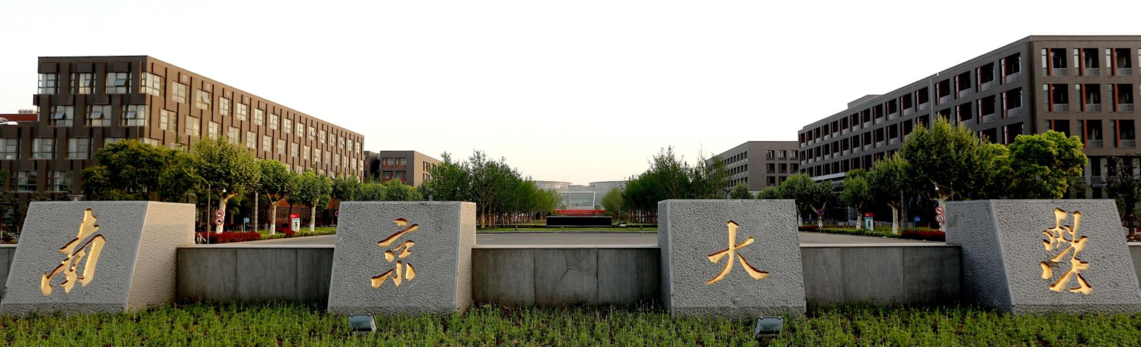
资本主义的历史进程
马克思主义学院 陈 建

Slide 2
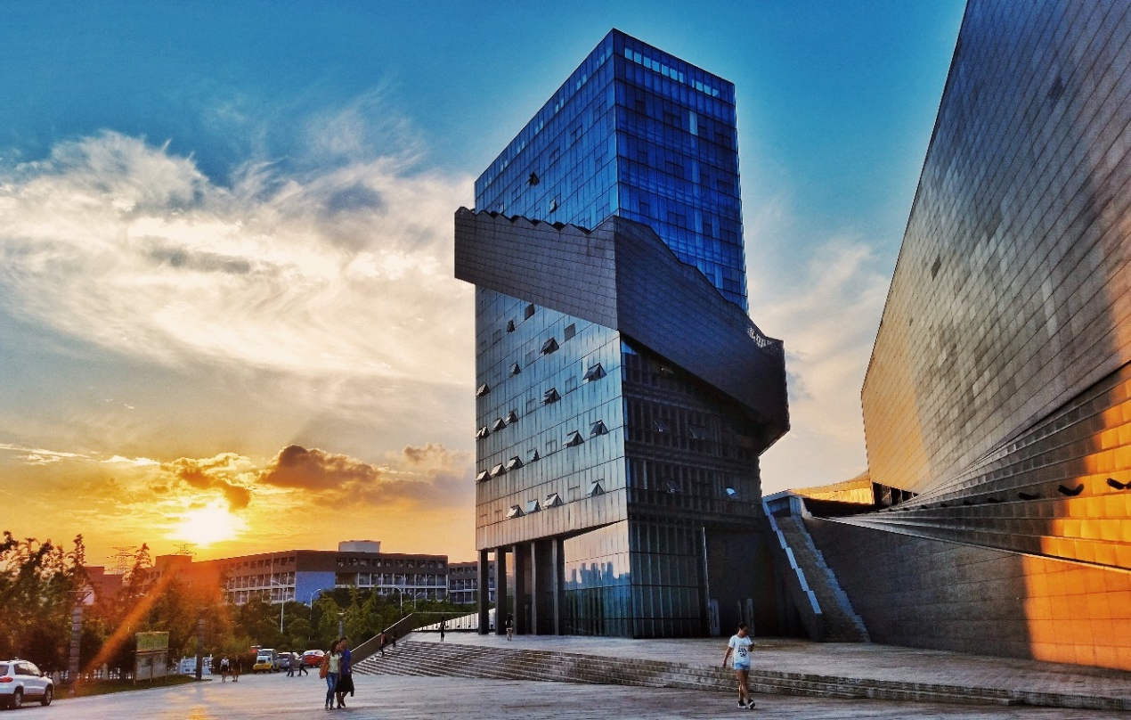

看待资本主义的两大原则
发展变化原则：资本主义不断运动
历史原则：没有一个抽象不变的资本主义
线索：资本主义基本矛盾作用与资本主义社会的适应和调整

Slide 3
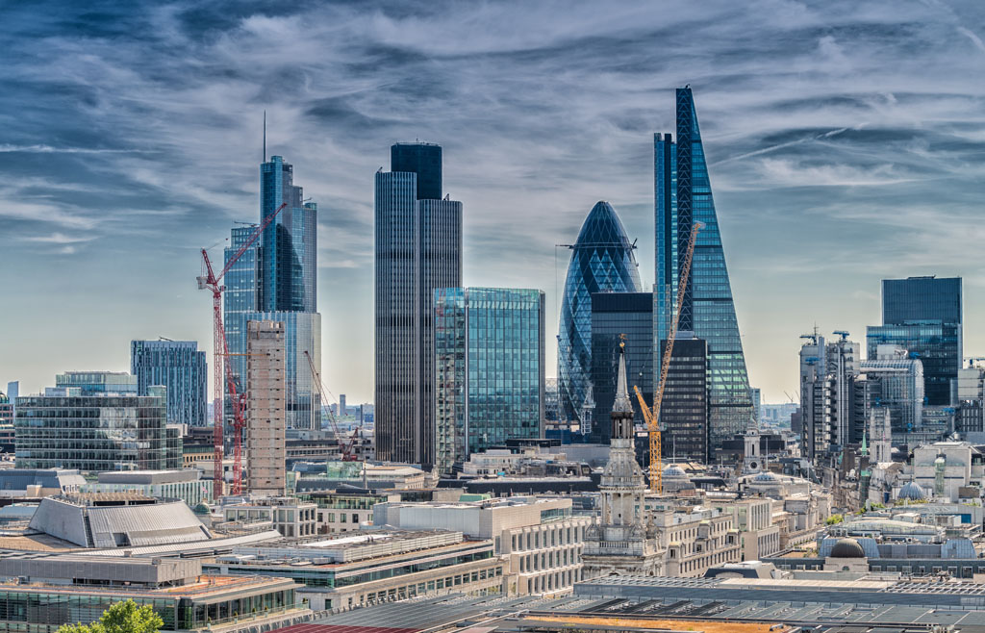
资本主义发展阶段及其特征
当代资本主义新变化原因及实质
资本主义历史地位与发展趋势

Slide 4

一
原始资本积累与自由竞争
原始资本积累
（14世纪—17世纪）
自由竞争
（17世纪—19世纪）

Slide 5
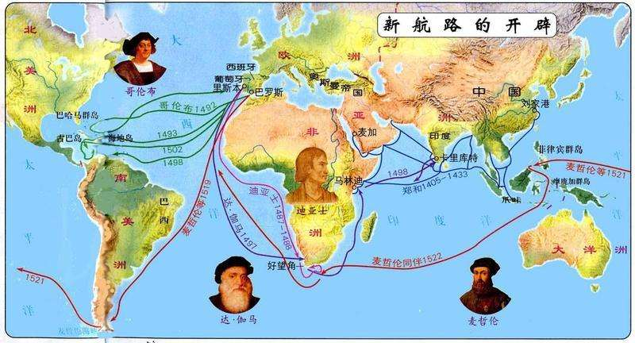
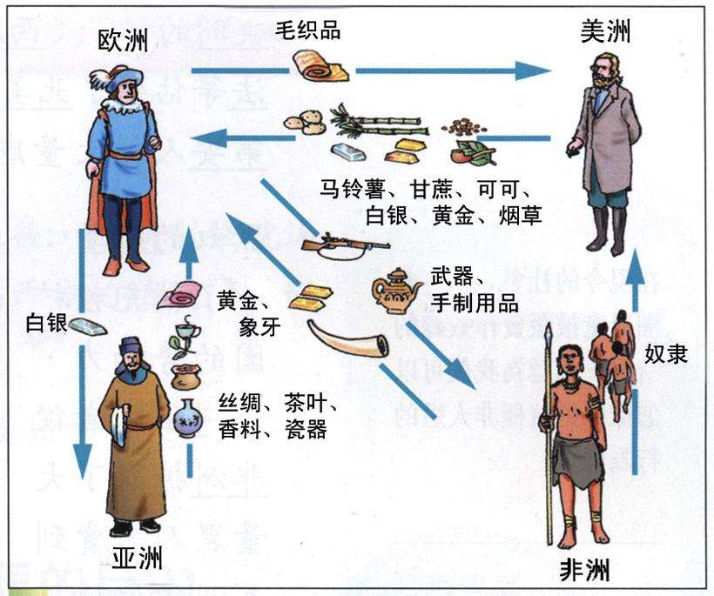
原始资本积累
时间：即工厂手工业时期，14～17世纪；
方式：对内——圈地运动；
对外——殖民掠夺、奴隶贸易；
作用：加速了资本主义的形成和发展；血腥；

Slide 6

自由竞争
时间——17世纪～19世纪
竞争——利益最大化
资本——快速流动
政府——守夜人
生产——活力

Slide 7
自由竞争
“历史作用”
自由竞争促进了资本主义生产的发展，这一进步的历史作用突出地表现在以机器生产代替手工劳动、以机器大工厂代替手工工场的产业革命过程中。产业革命为资本主义生产创造了现代化的技术基础，使资本主义社会的生产力获得了空前的提高。处于自由竞争阶段的资本主义，属于向上发展时期，它的生产关系基本上是适合生产力发展要求的。

Slide 8
二
私人垄断资本主义
（1）时间：19世纪—20世纪中叶
（2）产生私人垄断的原因
（3）私人垄断的实质与形式
（4）垄断阶段竞争的特点

Slide 9
产生私人垄断的原因
自由竞争必然引起垄断
垄断
（1）生产集中发展到相当高的程度，极少数企业就会联合起来，操纵和控制本部门的生产和销售。
（2）企业规模巨大，形成对竞争的限制，也会产生垄断。
（3）为了避免竞争带来的巨大损失，避免两败俱伤，企业有意识达成妥协。在某种意义上，经济危机催生垄断。

Slide 10

私人垄断的实质与形式
垄断资本家凭借其垄断地位，获取高额垄断利润。
垄断利润主要通过垄断组织制定的垄断价格来实现。
实质
常见的垄断组织：卡特尔（地盘、产量、价格等与独立性）、辛迪加（统一采购原料、销售商品，竞争份额）、托拉斯（同类企业、独立性丧失）和康采恩（不同经济部门利益共同体）、跨国公司等。
形式

Slide 11
垄断阶段竞争的特点
垄断不能消除竞争
垄断组织内部、之间，垄断组织与非垄断组织之间、中小企业之间都存在竞争。
第一，垄断没有消除产生竞争的经济条件；
第二，垄断必须通过竞争来维持；
第三，社会生产复杂多样，任何垄断组织都不可能把全部社会生产包下来；

Slide 12
垄断阶段竞争的特点
规模宏大
时间持久
手段残酷
程度激烈
破坏性强

Slide 13
三
特殊形式—帝国主义
（1）帝国主义五大基本经济特征
（2）帝国主义的性质
（3）帝国主义的趋势
（4）后帝国主义的四种路向

Slide 14
帝国主义五大基本经济特征
01
垄断组织在经济生活中起决定作用。
04
瓜分世界市场的国际垄断同盟形成。
02
金融资本和金融寡头的统治，工业资本与银行资本的结合。
05
03
最大列强把世界领土分割完毕。
资本输出具有特别重要意义--从商品输出到资本输出。

Slide 15
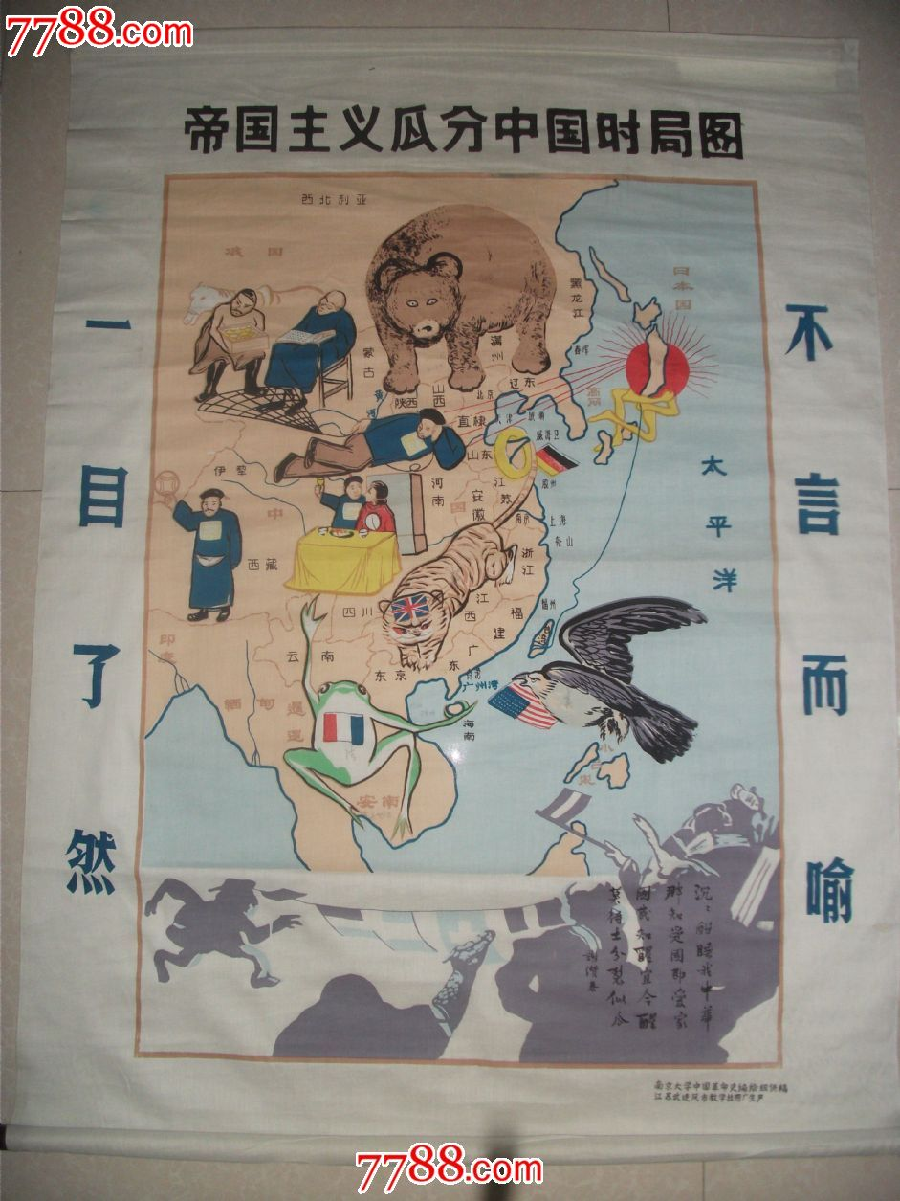

Slide 16
帝国主义的性质
帝国主义是腐朽的资本主义
01
02
03
垄断统治必然产生停滞和腐朽的趋势，资本主义生产关系已经成为阻碍生产力发展的障碍。
在资产阶级中形成和发展出一个特殊的食利阶层，那些拥有亿万金钱的金融寡头靠发行有价证券和实行参与制，占有了巨大的社会财富，脱离生产，过着“剪息票”生活。
帝国主义的殖民统治绝不容许殖民地半殖民地国家的资本主义的自由发展。

Slide 17
帝国主义的趋势
帝国主义是过度的资本主义，是垂死的资本主义？
帝国主义是无产阶级革命的前夜。
帝国主义不仅不能解决社会化大生产与生产资料私人占有的社会基本矛盾，而且会派生出三大矛盾。
即帝国主义内部资产阶级与无产阶级之间、帝国主义同（半）殖民地之间的矛盾、帝国主义国家之间。
前两种矛盾会引发无产阶级社会主义革命和殖民地民族民主革命，后一种矛盾则会引发帝国主义之间的战争。
“帝国主义时代是成熟的和衰败的资本主义时代，这时资本主义正处于崩溃的前夜，已经成熟到快要让位给社会主义的地步了。”

Slide 18
后帝国主义的四种路向
资本主义自身的改革与调整
四种路向
民主社会主义的选择
国家社会主义的选择
科学社会主义的实践

Slide 19
四
国家垄断资本主义（二战后）
（1）国家垄断资本主义出现缘由
（2）国家垄断资本主义的形式
（3）国家垄断资本主义的作用和实质

Slide 20
国家垄断资本主义出现缘由
私人垄断资本 + 国家主权 = 国家垄断资本主义
01
生产力发展要求生产资料在更大范围内被支配。
国家垄断资本主义出现的根本原因
02
经济危机的困扰，要求国家力量出面协调。
资本主义基本矛盾不断发展的结果
缓和社会矛盾，协调利益关系：调整财富分配、缓和国内阶级矛盾的需要、增强国际竞争力的需要。
03

Slide 21
国家垄断资本主义的形式
01
国家所有并直接经营的企业：
财政拨款，如提供公共产品、高科技、高风险等企业。
宏观调节：
宏观调节主要是国家运用财政、货币政策，对社会需求和供给进行调节。以实现经济增长、充分就业物价稳定和收支平衡。
04
02
国家与私人共有、合营企业：
合资、合营、参股、租赁、承包。
05
微观规制：
微观规制指国家运用法律手段规范市场秩序、限制垄断，保护竞争，维护社会公众的合法利益：反托拉斯法、公共事业规制（水电气）、社会经济规制。
03
国家通过多种形式参与私人垄断资本的再生产过程：
订货、补助、援助等。

Slide 22
国家垄断资本主义的作用和实质
积极作用
一定程度上有利于社会生产力的发展；在一定范围内突破私人垄断资本的狭隘境界；通过国家的收入再分配手段使劳动人民生活水平有所改善和提高；社会生产和社会生活的面貌改观，加快了这些国家国民经济的现代化进程。
消极作用
掩盖了资本主义的各种矛盾，这些矛盾的积累和发展，必然使经济危机更为严重和频繁；必然导致赤字财政和通货膨胀，引发财政和信用危机。
实质：归根结底是在资本主义生产方式内部对资本主义生产关系进行的局部调整，不能掩盖其资本主义经济的实质。

Slide 23
五
资本主义的新动向
国家垄断
资本主义
全球化垄断
资本主义
金融垄断
资本主义
社会
资本主义
国家垄断资本主义是战后资本主义模式的延续。
资本、技术输出
经济全球化：国际分工深化、贸易金融生产经营全球化、
金融自由化
金融创新
金融垄断资本脱离实体经济，经济占比激增
当代资本主义从生产力到生产关系，从经济基础到上层建筑，从社会结构到社会生活，从内部关系到国际关系，社会化的程度都越来越高，范围都越来越广，层次都越来越多，社会主义的因素在逐步增长。

Slide 24
六
当今资本主义的新变化
（1）生产力的变化
（2）生产关系的变化
（3）上层建筑的变化
（4）阶级结构和阶级关系的变化
（5）2008年国际金融危机以来资本主义的矛盾与冲突

Slide 25
生产力的变化
经济发展层面
劳动工具变化
生产力加速发展，劳动生产率大幅度提高，社会财富也迅猛增长，经济保持了较长时期的相对稳定发展。
劳动工具发生革命性变革，由传统的“三机系统”(动力机、工作机、传动机)发展为“四机系统”(增加了电脑控制机)。
产业结构层面
新兴资源
在产业结构层面上，出现了转向信息化、服务化和高科技化的趋势。第三产业迅速崛起，第一、第二产业的比重大幅度下降。
人工合成材料的问世，新资源的开发利用，尤其是信息资源这一非物质资源的广泛应用，从根本上改变了劳动对象的物质范围。
劳动力结构
劳动力结构变化很大，脑力劳动者比例攀升，素质显著提高。

Slide 26


生产关系的变化
生产资料占有变化
股份公司快速发展且股权高度分散化，资本家个人和家族的私人资本所占比重越来越小。众多工人家庭拥有小额股份，甚至出现公众公司，资本占有的社会化程度大大提高。
劳资关系
在劳资关系上，推行雇员持股计划，吸收工人参加企业管理，粗暴的棍棒纪律被文明的“行为管理”取代等多种形式，劳资关系改善，阶级矛盾缓和。
分配关系
在分配关系上，国家调节经济的职能大大加强，发达国家对收入分配政策进行了调整，普遍建立了福利制度，部分雇佣劳动者参与剩余价值分配。

Slide 27
政治制度的变化
实现了政治制度与法制的有效结合。
意识形态中左翼与右翼的分歧逐渐减弱，多元化的价值取向更加鲜明。
国家管理经济和社会的职能增强。
国家权力的重心由议会向政府转移。
资产阶级的民主形式进一步扩大，公民权利的内涵与外延又有新的拓展。
对国家权力机构的监督和制约的内外因素大大加强。

Slide 28


阶级结构和阶级关系的变化
资产阶级：在家族资本家继续存在的情况下，经理资本家人数增加、作用上升；家族资本家对企业控制方式的变化，逐渐由直接控制过渡到间接控制。
无产阶级：工人绝对数量增加迅速，素质提高；第三产业工人已占主体地位，白领工人超过蓝领工人；工人阶级构成日趋复杂化、多层次化；工资收入增加，生活明显改善；劳动时间缩短，不少人成为股票的拥有者；劳动者通过社会保险、社会救济、社会服务等途径获得帮助。
中间阶级：中间阶级出现新的分化，分为“中间偏下”和“中间偏上”两部分人，中间阶级的人数大幅度减少。
阶级关系的变化：无产阶级和资产阶级的矛盾为各种社会利益矛盾冲突所淡化。

Slide 29
2008年国际金融危机以来资本主义的矛盾与冲突
由美国次贷危机引发的2008年经济危机是自20世纪30年代大萧条以来最为严重的全球性经济危机，它迅速从局部发展到全球，从发达国家传导到新兴市场国家，从金融领域扩散到实体经济领域，造成了一系列灾难性后果。
经济发展失调
社会融合机制失效
一是虚拟经济与实体经济发展失衡；二是福利风险增加；三是债务负担沉重。
一是社会极端思想抬头；二是社会流动性退化；三是社会矛盾激化。
政治体制失灵
以上种种情况显示了当代资本主义的乱象。这些乱象的背后深层次原因和根源，归根到底还在于资本主义制度本身，在于资本主义的基本矛盾。
一是西式选举往往难以选贤；二是政党利益可能凌驾于国家利益之上；三是民主陷阱会阻碍国家治理。

Slide 30
七
当代资本主义新变化的原因和实质
（1）当代资本主义新变化的原因
（2）当代资本主义新变化的实质

Slide 31
当代资本主义新变化的原因
03.社会主义制度初步显示的优越性对资本主义产生了一定影响。
05.自由、民主、法制的诉求对资本主义制度的改革产生影响。
01.科技革命和生产力的发展
02.工人阶级争取自身权利和利益的斗争，是推动资本主义变化的重要力量。
04.主张改良主义的政党对资本主义制度的改革也对资本主义的变化发挥了重要作用。

Slide 32
当代资本主义新变化的实质
资本主义的新变化，是人类历史进步的表现；但是它并没有、也不可能改变资本主义生产关系的实质：
01.没有改变资本主义私有制经济基础
03.没有改变工人阶级受雇佣阶级地位
02.没有改变资本主义剥削的实质
04.没有改变资本主义的基本矛盾

Slide 33
八
当代资本主义的历史地位
进步性
提升生产力、推动社会发展、超越封建制度
局限性
阻碍生产力进一步发展、两极分化与经济危机、激化社会矛盾与冲突

Slide 34
九
资本主义走向社会主义
（1）资本主义的内在矛盾决定了资本主义的历史转向
资本主义基本矛盾“包含着现代的一切冲突的萌芽”。
资本积累推动资本主义基本矛盾不断激化并最终否定资本主义本身。
国家垄断资本主义是资本社会化的更高形式，将成为社会主义的前奏，为全社会共同占有生产资料和共同组织社会化生产准备了充分的物质条件和经济条件。
无产阶级和资产阶级的矛盾和斗争。

Slide 35
（2）从资本主义向社会主义过度是一个历史过程
资本主义制度自我调节的能力尚未穷尽，当代资本主义暂时不会退出历史舞台。
资本主义基本矛盾运动的复杂性和曲折性决定了社会主义取代资本主义的长期性。
在世界体系中发达资本主义处于主导和社会主义运动处于低潮，决定了向社会主义过渡的复杂性。
社会主义本身还是一个年轻的制度，它的完善和巩固需要一个历史的过程。可以说，苏联模式不可能是资本主义向社会主义过度的选项。
庞大的世界体系决定了资本主义向社会主义过渡是一个逐步的、复杂的过程。

Slide 36
矛盾动力论简图
时间
空间
运动
静止
同一性与斗争性
普遍性与特殊性
表征
意识
物质
矛盾
发展
新事物
实践
联系
质变量变规律
否定之否定规律
物
物
物

Slide 37
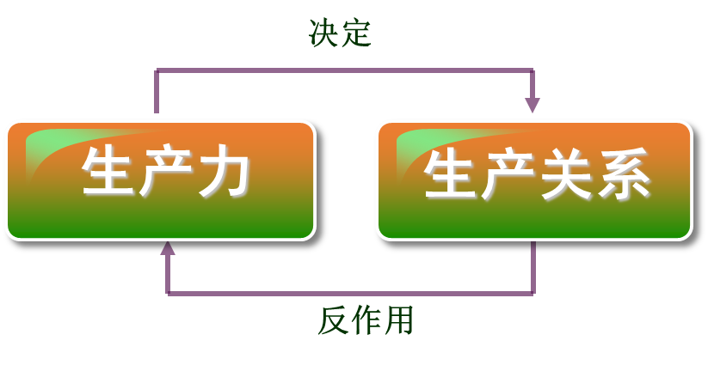
历史基本矛盾
决定
经济基础
上层建筑
反作用

Slide 38
资本主义基本矛盾：
生产社会化和生产资料私人占有制矛盾
经济
危机
生产的无限扩大趋势同劳动人民有支付能力需求相对缩小的矛盾
个别企业生产的有组织性和整个社会生产的无政府状态之间的矛盾

Slide 39

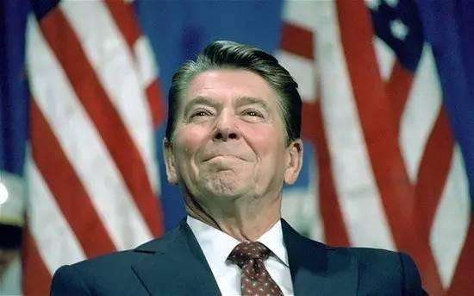

罗斯福兴政
里根经济学
美国优先

Slide 40
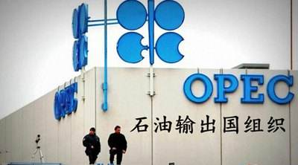
卡特尔
卡特尔为法语cartel的音译，原意为协定或同盟。生产同类商品的企业为了垄断市场，获取高额利润而达成有关划分销售市场、规定产品产量、确定商品价格等方面的协议所形成的垄断性企业联合。它是资本主义垄断组织的一种重要形式。迄今为止世界上最著名的卡特尔当属欧佩克（石油输出国组织）卡特尔。

Slide 41
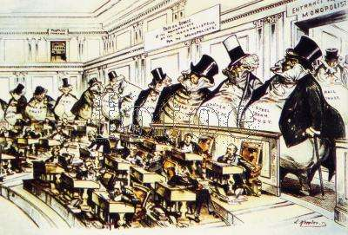
托拉斯
托拉斯是美国垄断组织最普遍的形式。20世纪初，美国出现了八大财团，他们不仅控制国家经济命脉，而且控制国家政权。其中，洛克菲勒和摩根为首的美国两大托拉斯标准石油公司和美国钢铁公司是两个最大的财团，它们独占了1/3的全国国民财富。
列宁指出：“美国托拉斯是帝国主义经济或垄断资本主义经济的最高表现。”

Slide 42
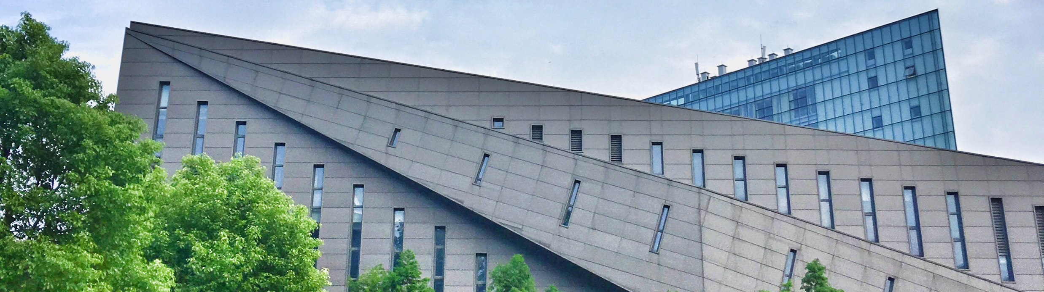

谢谢观看！

